Slide 1
Національності nationalities
https://youtu.be/1LVvVKqBa8Y
Перейдіть за посиланням та перегляньте відеоурок до 10 хв

Slide 2
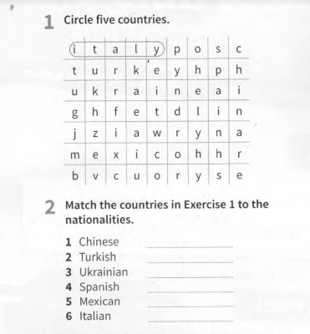
Домашня робота: вправа 1,2, ст.10

